Slide 1
Análisis del diagrama fundamental en el modelo de Fuerza Social
Caso de estudio: Entrada al puente de Jamarat
Octubre 2018
Ignacio Sticco

Slide 2
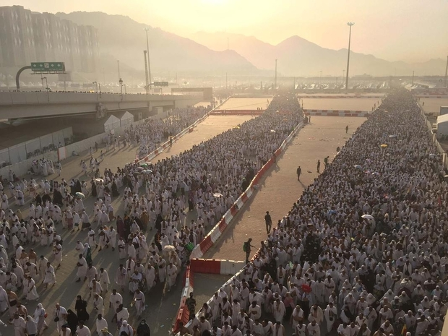
Estudio empirico
En el paper “Dynamics of crowd disasters: An empirical study” (Helbing) se analizan videos de la entrada al puente de Jamarat (se analizó un área de 20m x 12m).

Slide 3
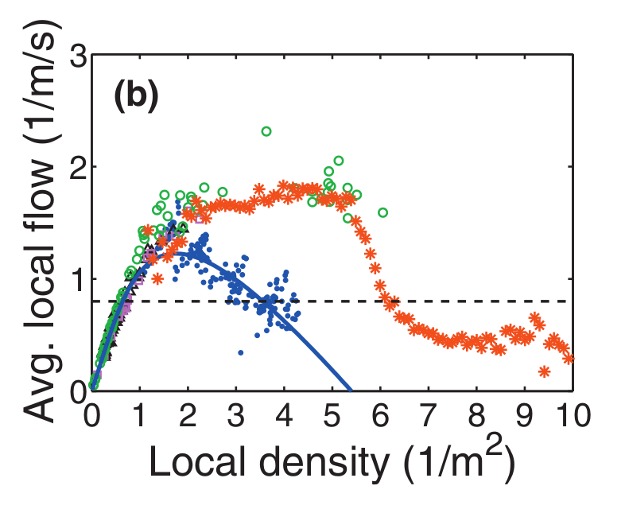
Diagrama fundamental
Resultado de flujo vs densidad (diagrama fundamental)
Los asteriscos rojos corresponden a la data medida en el paper.
Other symbols correspond to data by Fruin (black triangles), Mori and Tsukaguchi (green circles), Polus et al. (purple squares), and Seyfried et al. (blue dots), obtained with other measurement methods. The solid fit curve
is from Weidmann

Slide 4
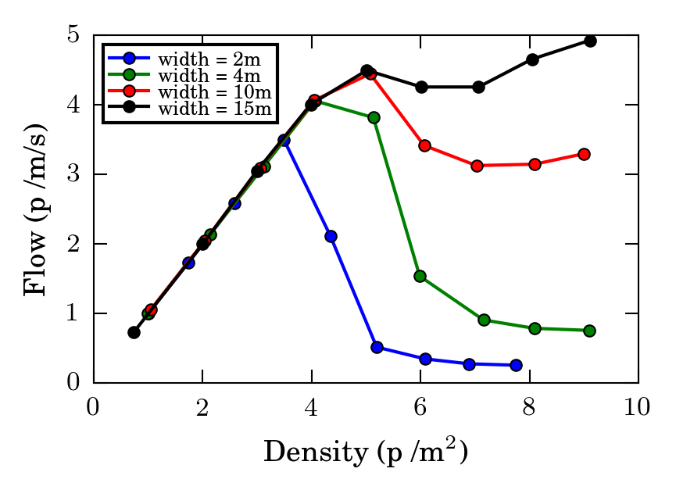
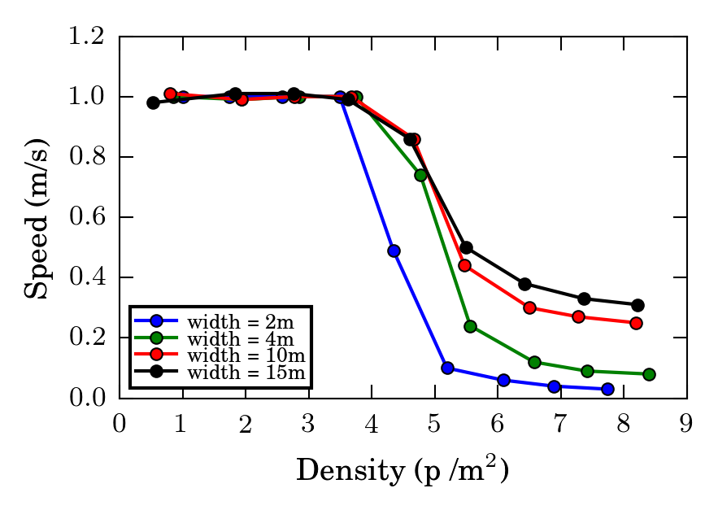
Resultados: Diagrama fundamental para diferetes anchos
Para pasillos angostos obtenemos el comportamiento cualitativo empirico.
Para pasillos anchos el flujo es siempre creciente!

Slide 5
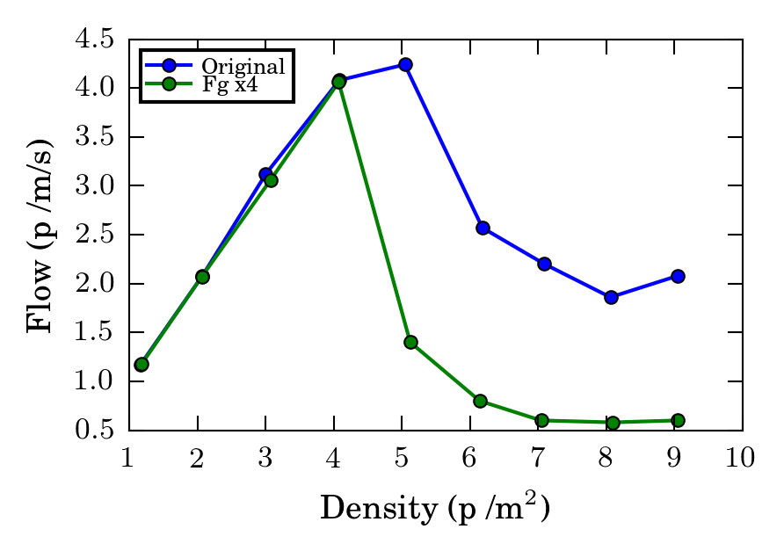
Resultados: Diagrama fundamental
Modificamos la fuerza de rozamiento
K_original = 240000
k_modificado = 960000
(multiplicamos por 4)
Pasillo 7 m

Slide 6
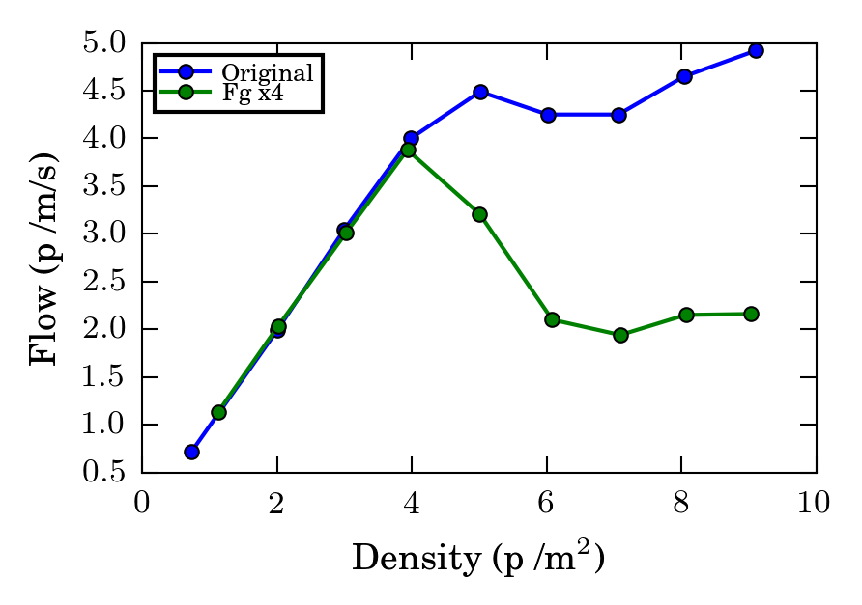
Resultados: Diagrama fundamental
Modificamos la fuerza de rozamiento
K_original = 240000
k_modificado = 960000
(multiplicamos por 4)
Pasillo 15 m

Slide 7
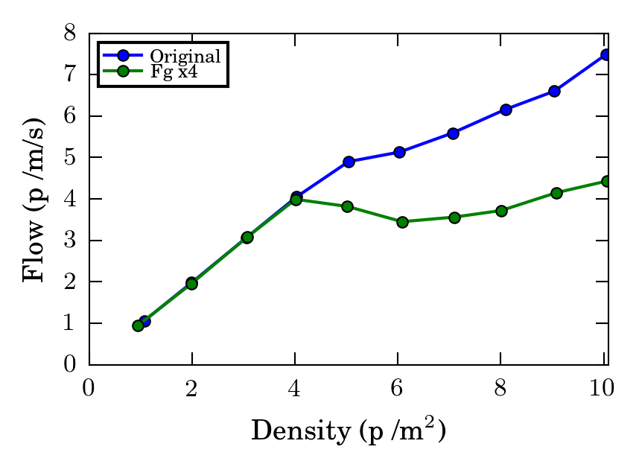
Resultados: Diagrama fundamental
Modificamos la fuerza de rozamiento
K_original = 240000
k_modificado = 960000
(multiplicamos por 4)
Pasillo 22 m

Slide 8
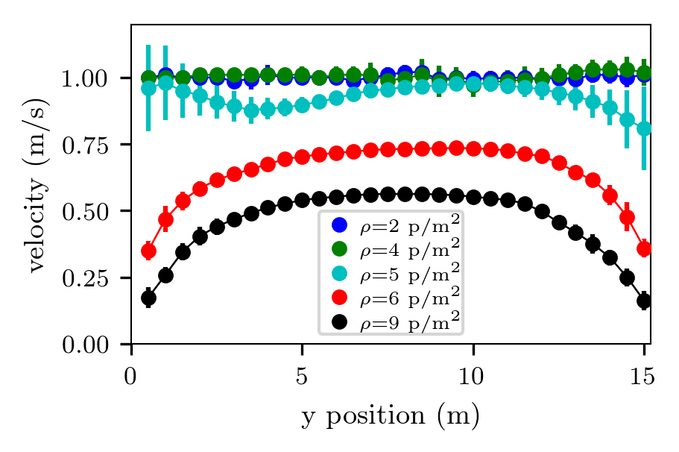
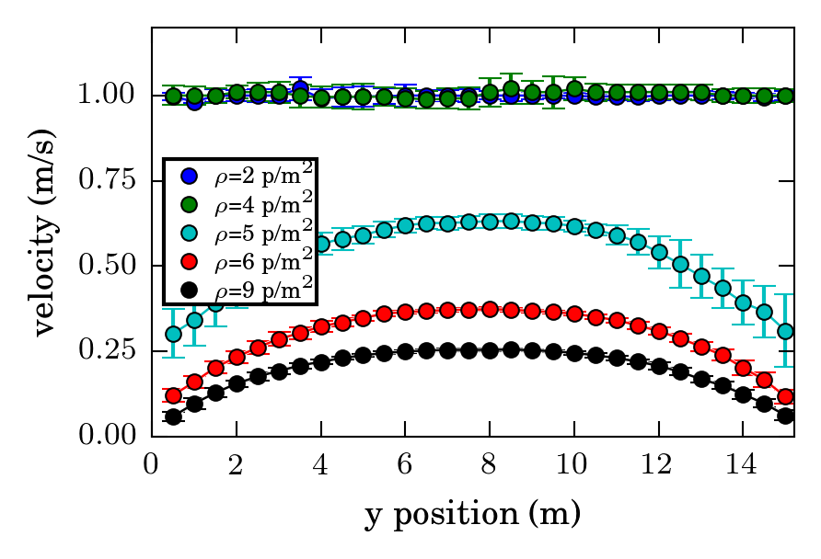
Resultados: Perfil de velocidad
El perfil de velocidad de la densidad critica disminye para kappa 960000
En ambos casos la densidad critica tiene grandes fluctuaciones.
Kappa = 240000 (original)
Kappa = 960000 (modified)

Slide 9
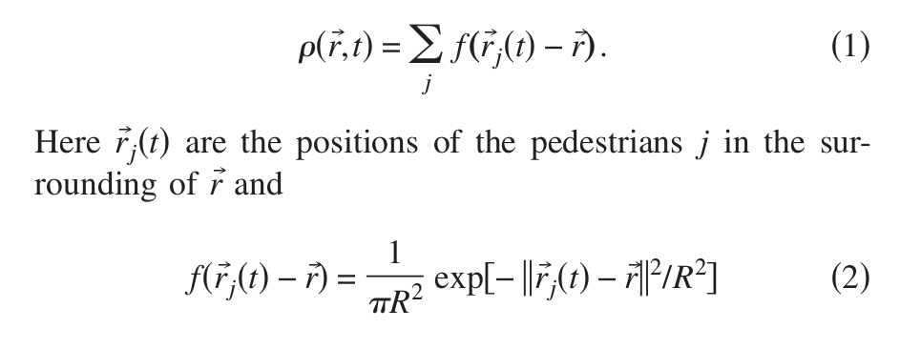
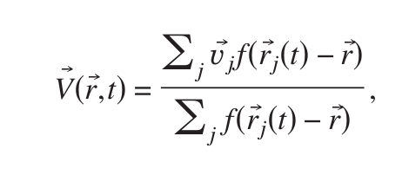
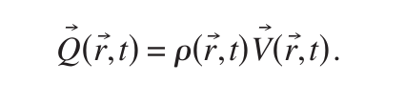
Definiciones
Uso las definiciones del paper de Helbing
Densidad
Flujo

